Slide 1


Gestor Asistente VAC
Carlos Andrés Rios Rojas
Edgar Giovanny Obregón Espitia
No. 4

Slide 2



Problema a resolver
Gestión del proceso de vacunación contra el COVID-19 en el país.
Un software como aporte a la lucha contra el Covid-19 en Colombia.
Gestión y administración insuficiente en el proceso de vacunación llevado en el país.
Prevención de problemas y retrasos.

Slide 3
Funcionalidades principales
Reconocimiento de perfil de usuario.
Administración de datos de paciente (Administrador).
Administración de datos de funcionarios (Administrador).
Administración de datos de las vacunas (Administrador).
Gestión de aplicación de vacunas por funcionario (Aplicador).
Generación de graficas (Administrador).

Slide 4
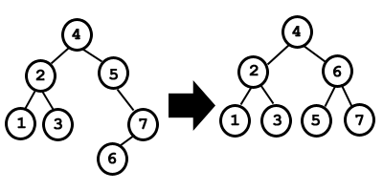
Nuevas estructuras de datos implementadas:
Arboles AVL.
Gestión de pacientes para la vacunación (Remplazo estructura de datos principal)

Slide 5
Análisis Comparativo
Agregar
Lineal
No Lineal

Slide 6
Eliminar
Lineal
No Lineal

Slide 7
Buscar
Lineal
No Lineal

Slide 8

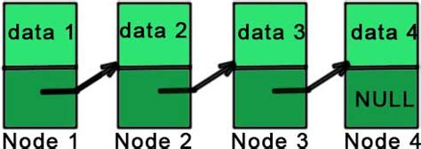
Conclusiones
Implementación Lineal:
Más eficiente en memoria.
Inserción muy eficiente.
Búsqueda y eliminación muy ineficiente.
Difícil de ordenar.
Implementación No Lineal:
Búsqueda y eliminación más eficiente.
Mantiene los datos ordenados.
Menos eficiente en memoria.
Inserción menos eficiente.

Slide 9



Dificultades y lecciones aprendidas

